Slide 1
Orgaanisten yhdisteiden hapettuminen ja pelkistyminen

Slide 2
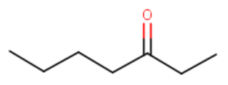
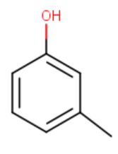
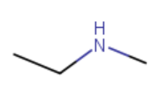
Pistari
Nimeä seuraavat yhdisteet:
1) pentanaali
2) etyylimetyylieetteri
3) 2-metyylibutaanihappo
Piirrä seuraavat yhdisteet
4) 3-metyylifenoli
5) 3-heptanoni
6) etyylimetyyliamiini

Slide 3
Tapaus 1
Palaminen eli reagointi hapen kanssa on hapettumista
Syntyy hiilidioksidia ja vettä

Slide 4
Primääriset, sekundääriset ja tertiääriset alkoholit
Hiilestä johon OH on kiinnittynyt lähtee vähintään kaksi vetyä: Primäärinen
Sekundäärinen: OH hiileen on kiinnittynyt kaksi hiiltä
Tertiäärinen: OH hiileen on kiinnittynyt kolme hiiltä

Slide 5
Happiyhdisteiden hapettuminen
Happiyhdisteiden hapettuminen tarkoittaa joko happiatomien määrän kasvamista tai vetyatomien määrän vähenemistä.
Hapettuminen kohdistuu siihen hiileen jossa on jo happiatomi.

Slide 6
Primääristen alkoholien hapettuminen
Primäärinen alkoholi -> aldehydi -> karboksyylihappo
[O] merkitsee hapettumista

Slide 7
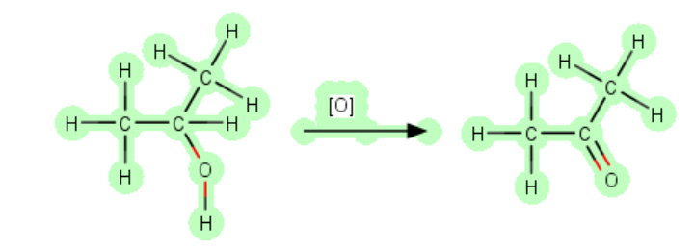
Sekundääristen alkoholien hapettuminen
sek.alkoholi -> ketoni -> ei hapetu

Slide 8
Tertiääristen alkoholien hapettuminen
Tertiäärinen alkoholi ei hapetu

Slide 9
Happiyhdisteiden pelkistyminen
Mennään vastakkaiseen suuntaan eli vetyä tulee lisää tai happea vähenee
Merkataan [H] reaktionuolen päälle
Karboksyylihappo -> aldehydi -> prim. Alkoholi
Ketoni-> sek. alkoholi

Slide 10

Tyypillisiä hapettimia ja pelkistimiä
Hapettimia: $MnO_{4}^{−}$, ${Cr}_{2}O_{7}^{−}$, $O_{2}$, $O_{3}$
Pelkistimiä: $LiAlH_{4},$

Slide 11
tehtäviä
Kpl 5.2 T: 18, 19, 20, 21

